Slide 1
Historia de una fundación en Colombia: Siervas de María Santísima Dolorosa

Slide 2
¿Como surgió nuestra comunidad Colombiana?
Siendo superiora general la Reverenda Madre Augusta Merlini, tiene la oportunidad de conocer al padre Donato d´Andrea, Siervo De María que en el momento desarrollaba su misión en Colombia luego de contarle su experiencia, la Reverenda Madre siente la necesidad de las vocaciones; así que empieza a realizar el proyecto de abrir una casa en Colombia.
Todo fue voluntad de Dios, porque “nada subsiste si él no lo permite” la Madre con una fe firme en la providencia se acoge a la mano poderosa de quien lo puede todo. Fue un largo periodo de 2 años pero La Reverenda Madre supo esperar con gran madurez y prudencia. Fue en la tarde del 30 de Diciembre de 1972 en una linda Eucaristía y en presencia de toda la congregación que la Madre María Teófila Trevisán y Sor María Bruna, recibieron el crucifijo de nuevas misioneras.

Slide 3

Hacia Colombia…
El día 7 de Febrero de 1.973 partieron de Italia mientras que de Chile partió hacia Colombia Sor María Flora Taglia Zucchi.
La reverenda Madre y la que entonces era vicaria Sor María Leonia Carloni las acompañaron al puerto de Genova las cuales embarcaron en la nave “G. Verdi”.

Slide 4
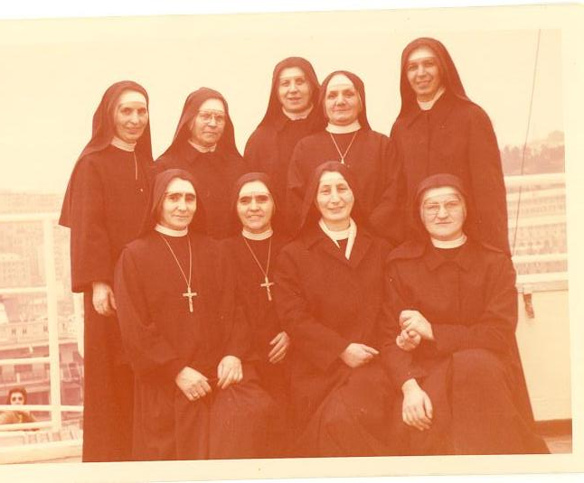

Slide 5
El dolor de la partida
Esta es la descripción de la Madre Teófila en el momento de la partida:
Se anuncia la salida, la nave se mueve lentamente, se escucha una música suave, como para distraer y hacer menos duro el dolor de la partida, de los tripulantes a bordo y de quienes se quedan. Se ven agitar las manos, sacudir los pañuelos, se ven lagrimas…todo es una sola cosa, mientras la nave sigue su camino lentamente, hasta que se pierden de vista nuestras cohermanas y parientes. Mientras todo esto sucede es elevada una plegaria a Dios por las 2 misioneras

Slide 6
Nuestra primera casa…
En la Ceja se organizo la primera Comunidad Siervas de María Santísima Dolorosa.
Podemos ver el Seminario y la primera casita donde vivieron las primeras hermanas Italianas que vinieron a fundar nuestra Comunidad en Colombia

Slide 7
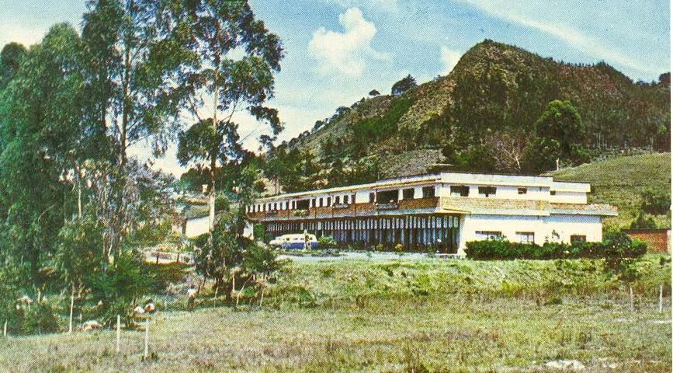

Slide 8
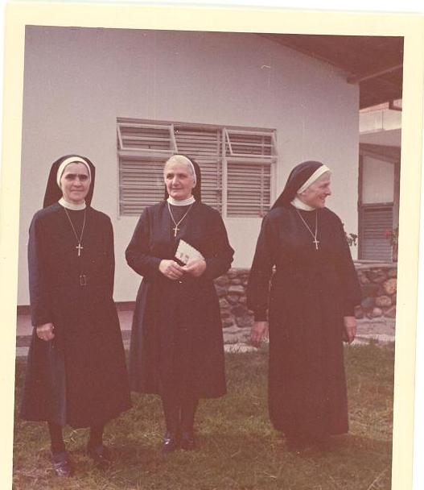
Extendiendo el reino de Dios
Las hermanas impulsadas por la Reverenda Madre empiezan a dar vida y a sembrar la buena semilla de la evangelización quieren vivir el evangelio no para sí mismas sino en bien de los demás…

Slide 9
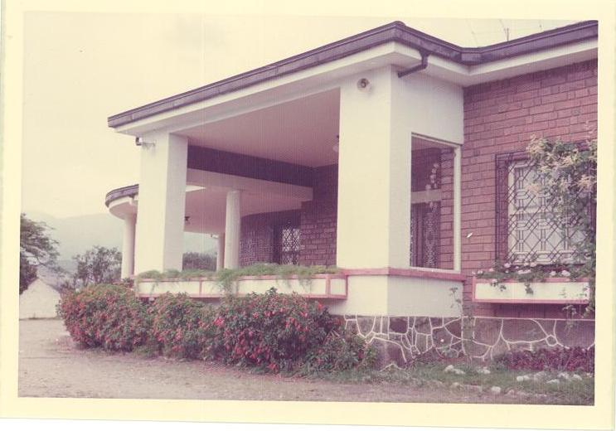
La primera casa en Medellín
El día 4 de Mayo de 1973 la madre firma el acta de compra de la casa; la Madre General quería una casa adecuada para la formación de las jóvenes que iniciaran una nueva vida en nuestra Comunidad; esta casa se abre el día 2 de Julio del mismo año.

Slide 10
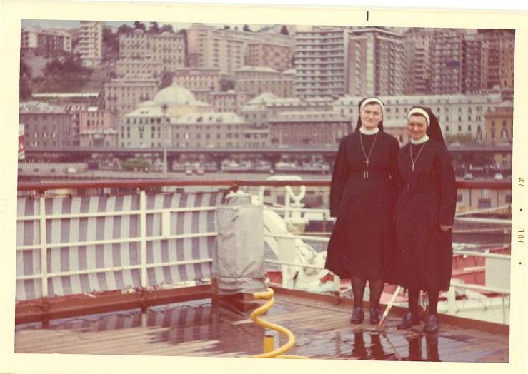
El 10 de Julio de 1973 se da la partida de otras 2 religiosas destinadas para Colombia, Sor María teresa Cariolato y Sor Rosangela Farina. Mientras tanto partía de Chile Sor María Emiliana Fabrizzi que llega a Colombia el día 14 Julio del mismo año

Slide 11
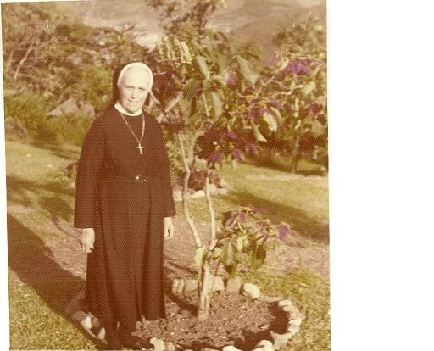

Slide 12
Florece las vocaciones en Colombia…
El 15 de Julio entra la primera aspirante: María Cielo Agudelo una joven del departamento de Caldas (Manizales). Primera que va dar inicio para que otras como ellas se consagren al señor. Posteriormente entran las demás aspirantes; A las aspirantes les da gran dificultad ya que la única que por fortuna habla el castellano es la Madre Superiora. Sor Teresa y Sor Rosangela no saben hablar el castellano.
Las tres primeras aspirantes:

Slide 13
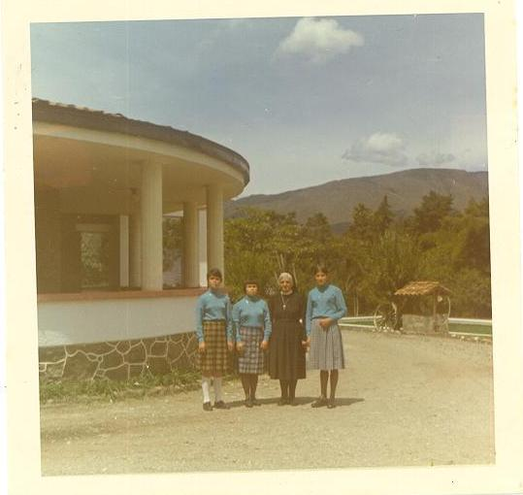

Slide 14
TODO LO QUE AHORA TENEMOS ES OBRA DE NUESTRAS PRIMERAS HERMANAS, EMPEZANDO DESDE LA MADRE SUPERIORA QUE TRABAJO TANTO POR VER EMBELLECER LA CASA Y BRINDARNOS LO MEJOR

Slide 15
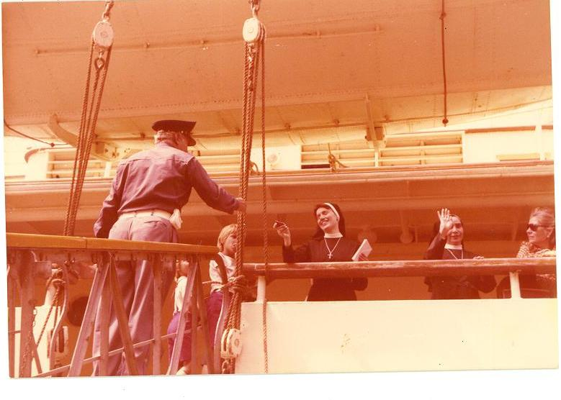
La mies es mucha y los obreros pocos…
Por esta razón es nombrada Sor María Agnesina Ercoli Madre Maestra y formadora de novicias que junto con Sor María Juliana son destinadas para Colombia a esparcir la semilla sembrada.

Slide 16
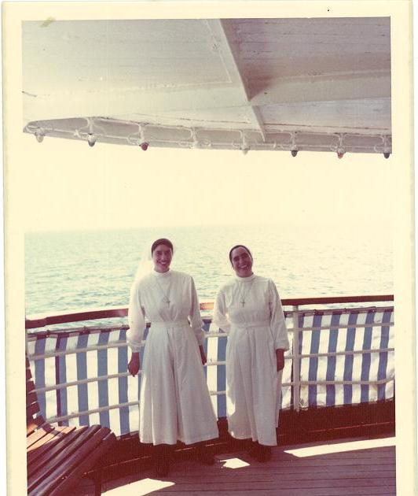
Generosas, mostrando siempre la sonrisa sincera y alegre de alma consagrada al señor, emprenden una nueva etapa en su vida; tierra desconocida para ellas, pero con ellas esta Dios que las fortalece y hará sentir en ellas su presencia.

Slide 17
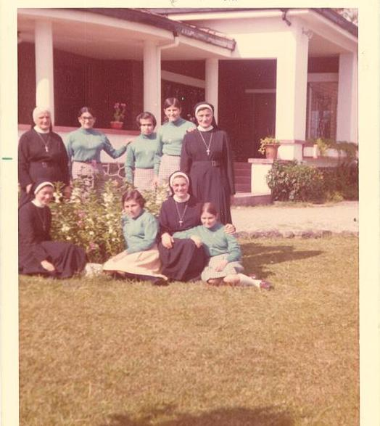
Esta es nuestra comunidad robledo en el año 1974
Fotografía formada por: La Madre Teofila, Sor Agnesina Ercoli, Sor teresa, Sor Rosangela, y el grupo de postulantes de las cuales quedaron Sor Cielo Agudelo, Sor Herminia Rivera y Sor Luz Marina Restrepo.

Slide 18
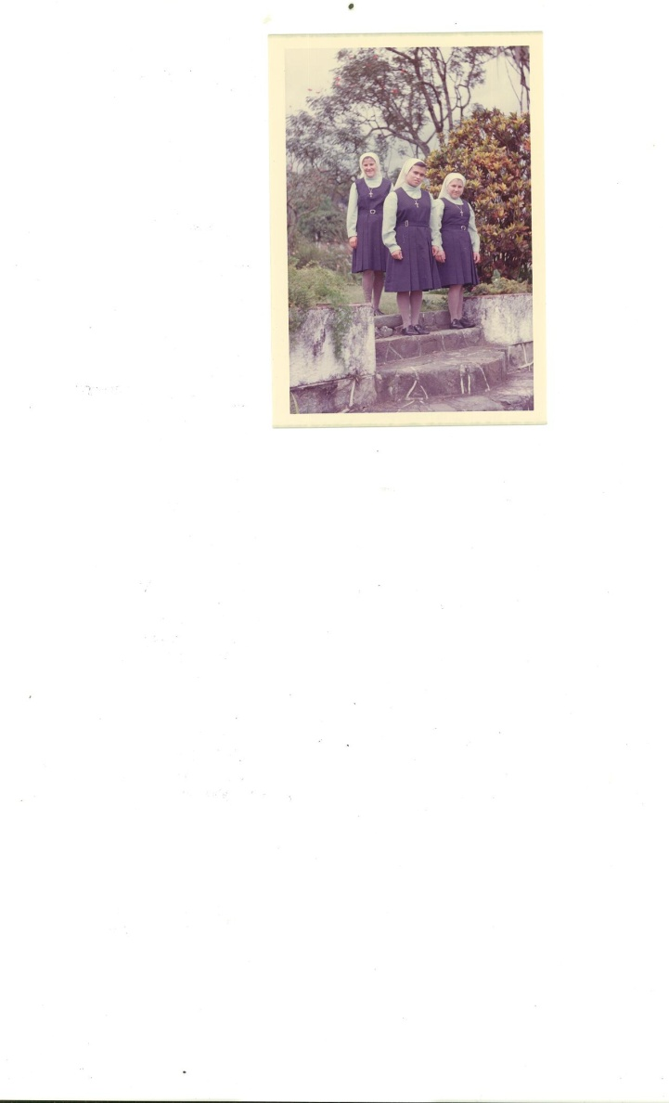
Se abre el noviciado y se da la toma de habito de las 3 primeras postulantes…

Slide 19
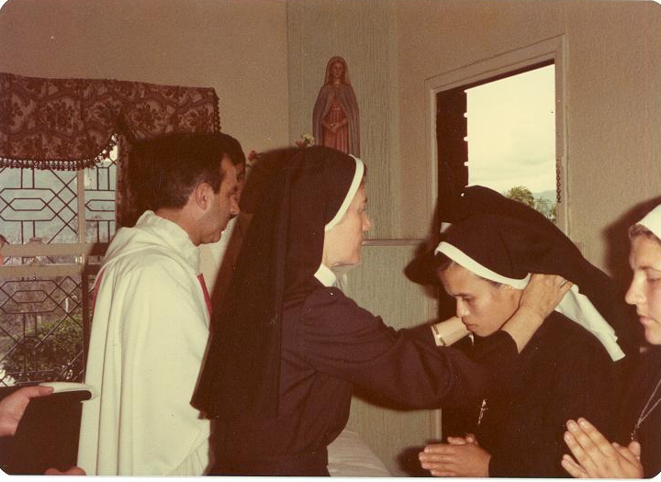
La comunidad crece: porque el señor no desatiende las suplicas de quienes con fe piden y saben esperar
La segunda toma de habito y la primera profesión se celebran en 1976:

Slide 20
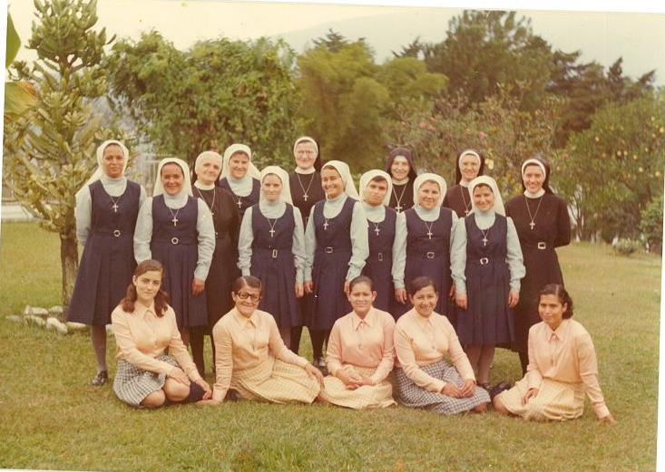
Lo que importa no es la cantidad sino la calidad
Muchas de este lindo grupo ya se retiraron pero no por eso la comunidad decae…

Slide 21
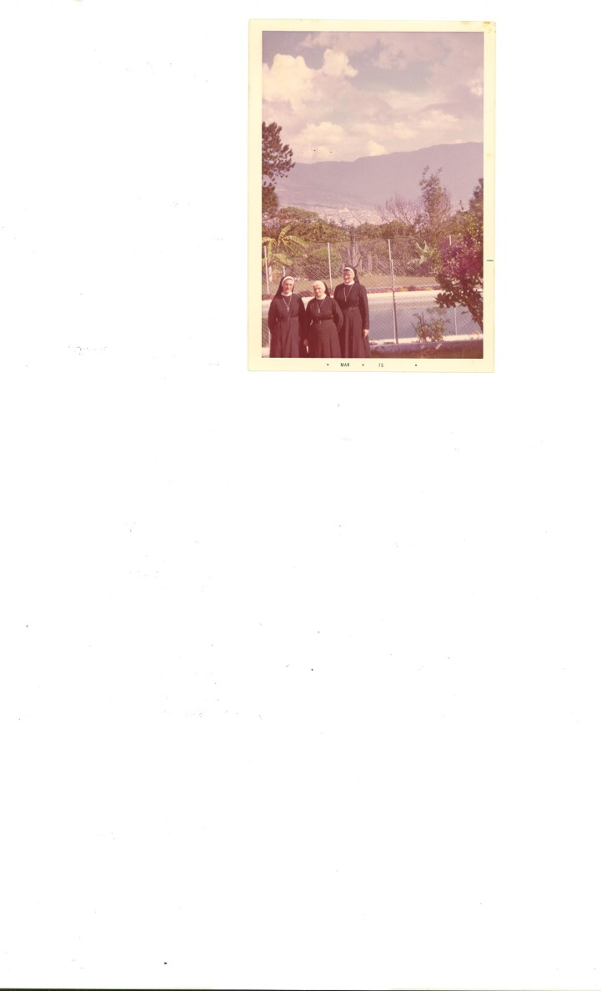
Siempre con una sonrisa para Dios

Slide 22

Se da inicio a una nueva casa..
En Noviembre de 1977, se abrió la casa de la Estrella. Inicialmente son destinadas para esta casa Sor María Emiliana Fabrizzi y Sor María Cielo Agudelo.

Slide 23


Slide 24
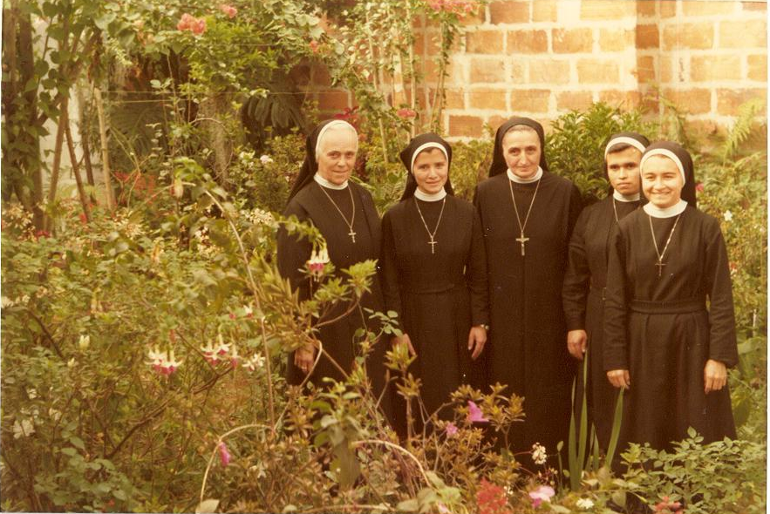
La Casa de la Estrella en 1978
Conforman la comunidad: Sor Emiliana, Sor María Cielo, Sor Blanca Nelly y Sor María Romelia. Las dos ultimas trabajan en un nuevo Apostolado durante la semana: El kínder

Slide 25
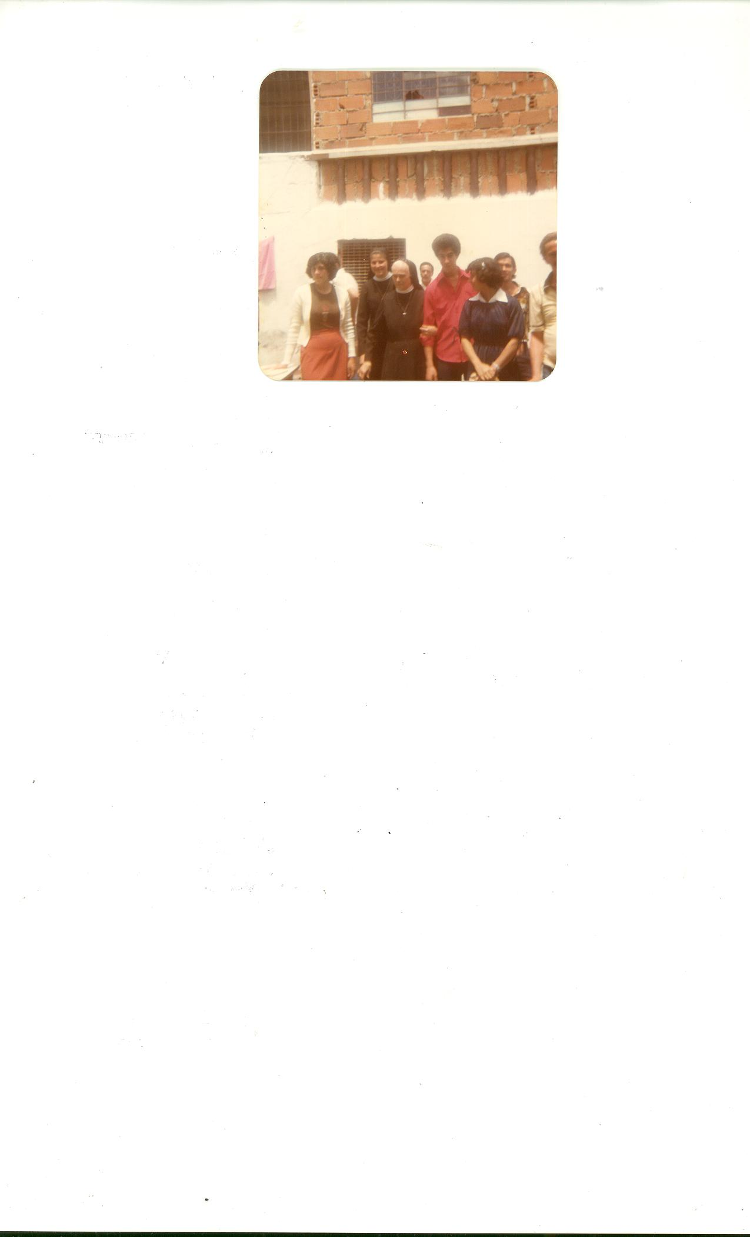
Sor Emiliana y su Apostolado con los presos
Ella cuidaba de Elvirita la mujer que donaría la casa de la Estrella a la congregación al termino de sus días, con el fin de que las hermanas le brindaran cariño.
Y también podemos ver en la fotografía el cariño y la confianza que Sor Emiliana brindaba a los presos, va en compañía de Sor Herminia:

Slide 26
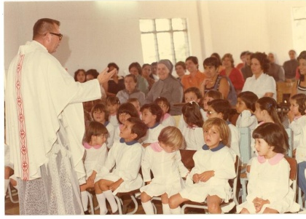
El Kínder en la Estrella es inaugurado con 60 niños

Slide 27
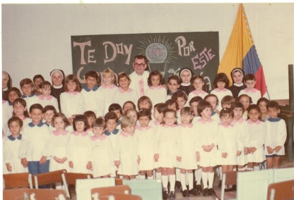
Los niños y las hermanas celebran el día de las Madres…

Slide 28
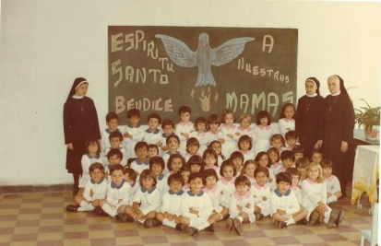
11 de Mayo de 1978

Slide 29
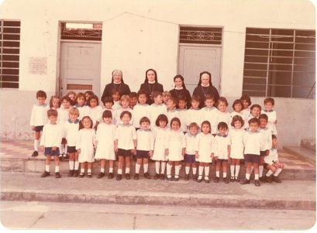
La comunidad caracterizada por la unidad y la fraternidad

Slide 30

El Santísimo llega a la Estrella…
El 15 de septiembre de 1979 se concede el permiso. Motivo de alegria para toda la comunidad.

Slide 31
Dios es el centro de nuestra vida, para Él hacemos todo lo que hacemos a Él la gloria por siempre, Él es único que nos puede dar la verdadera paz, por eso en nuestras comunidades no puede faltar el Santísimo.

Slide 32
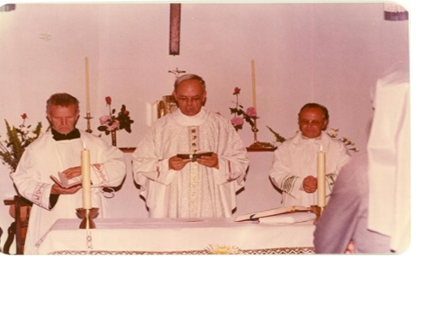
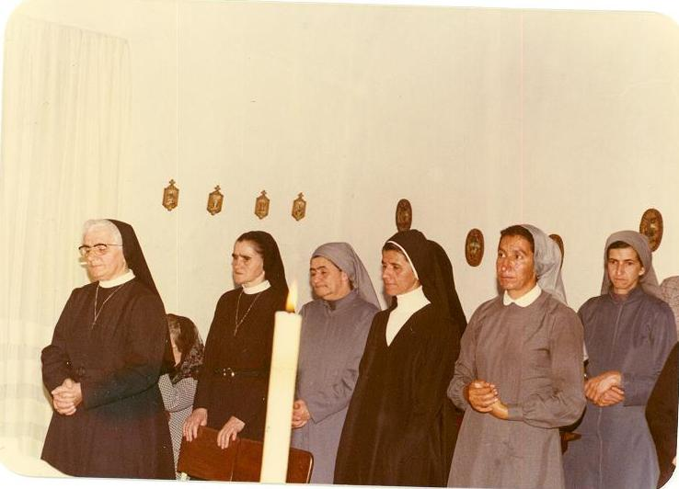

Slide 33
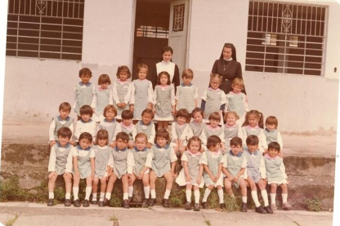
Se abre un colegio de primaria en la Estrella

Slide 34
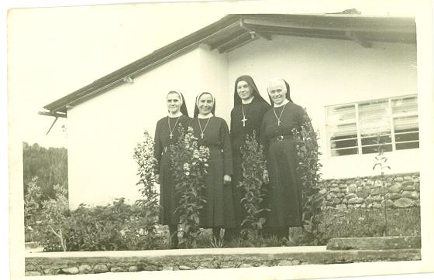
Se cierra la casa de la Estrella…
En 1975 se da la visita de la Madre General Madre María Augusta a la casa de la Ceja.
No habiéndose podido con el colegio se cierra la casa de la Estrella y fue el día 30 de Noviembre de 1980 cuando se decide dar fin a esta labor así que las hermanas regresan a su nido… la casa de Robledo.

Slide 35
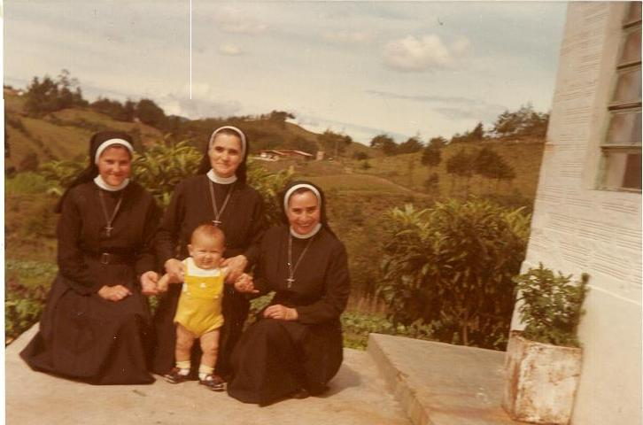
Nuestra labor en la Ceja es muy humilde
El Apostolado de Caridad es la visita a los pobres, a los enfermos llevando el Santísimo y a los indígenas de la zona.

Slide 36
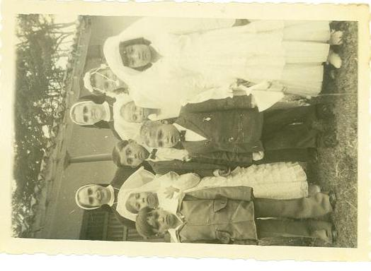
Siervas De María Dolorosa siempre dispuestas a servir, según nuestras capacidades y posibilidades

Slide 37
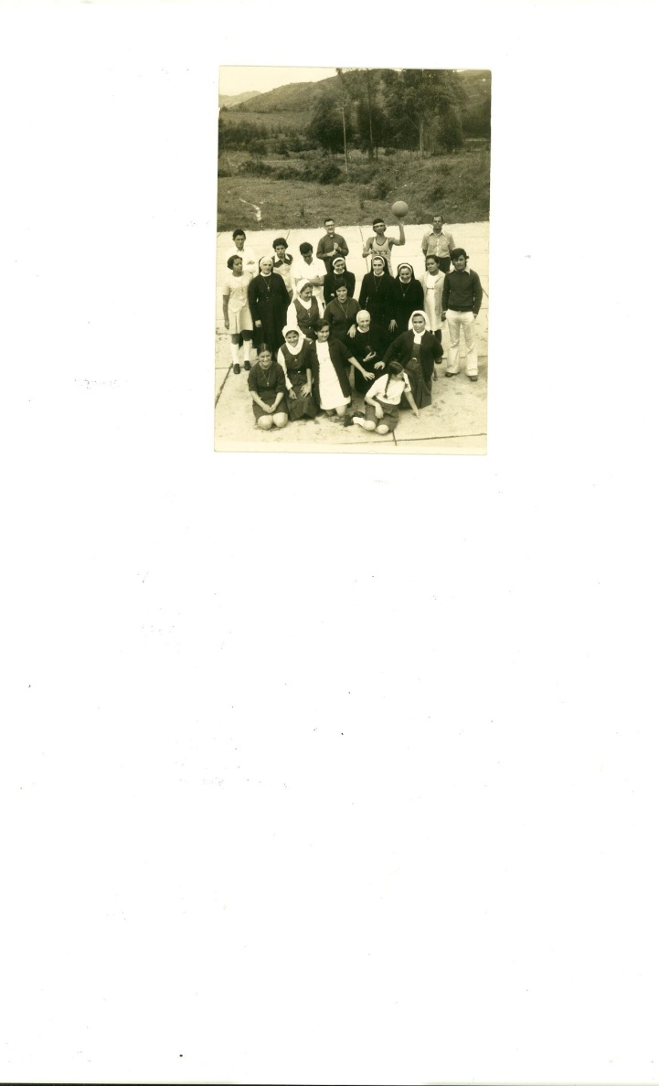
Visita de la Madre superiora a la Ceja con la Comunidad de Robledo

Slide 38
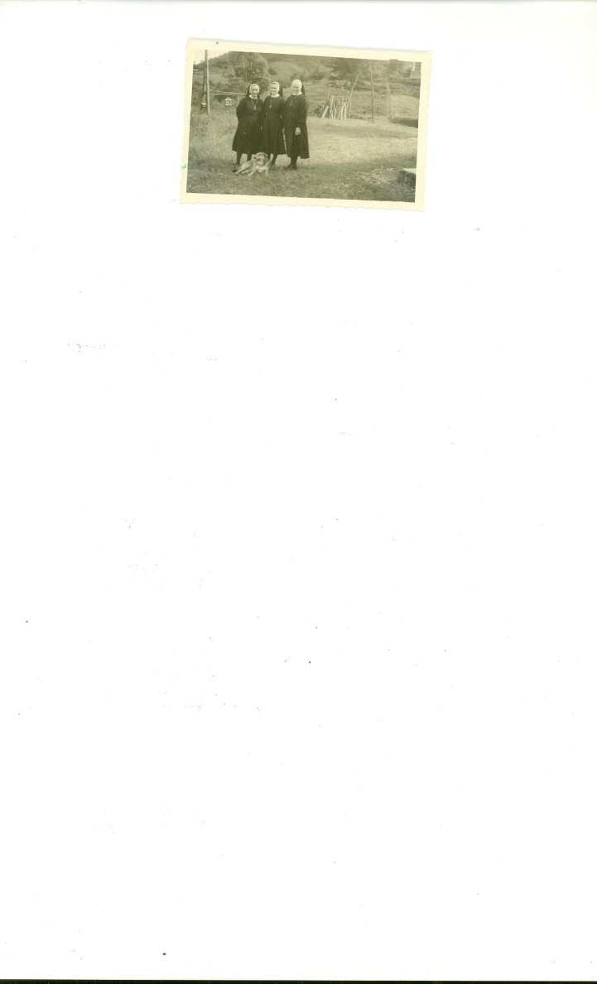
Comunidad de la Ceja 1974

Slide 39
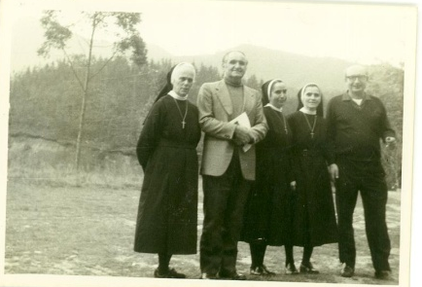
Las Hermanas en compañía de los Padres Siervos De María: Padre Andrea Ficarelli y Padre Alfredo Pantalone.

Slide 40
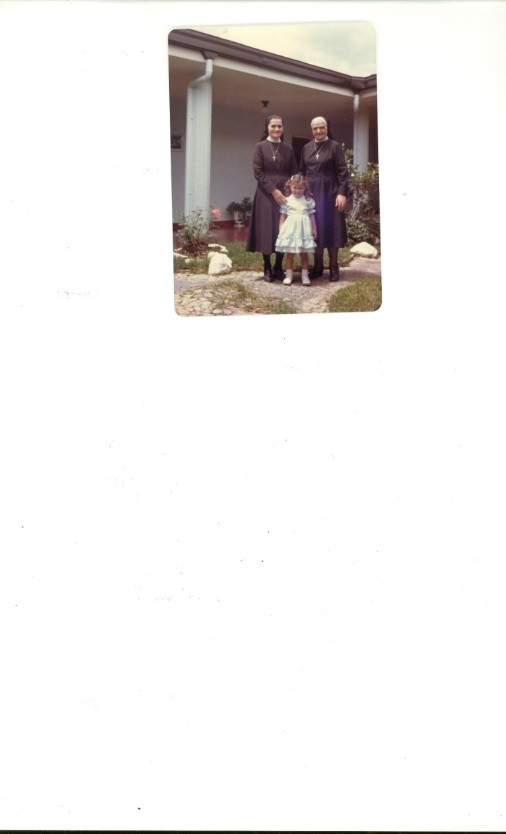
Sor María Bruna con la Madre Teofila en el año 1975

Slide 41
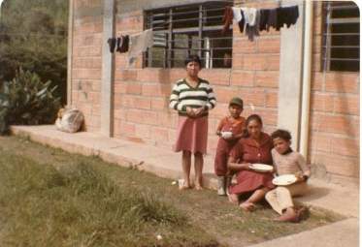
Una pequeña y buena obra con Cariño en el nombre del señor

Slide 42
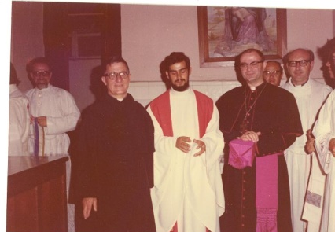
La visita de Monseñor Bernardo Cazarro Obispo de Chile en 1979

Slide 43
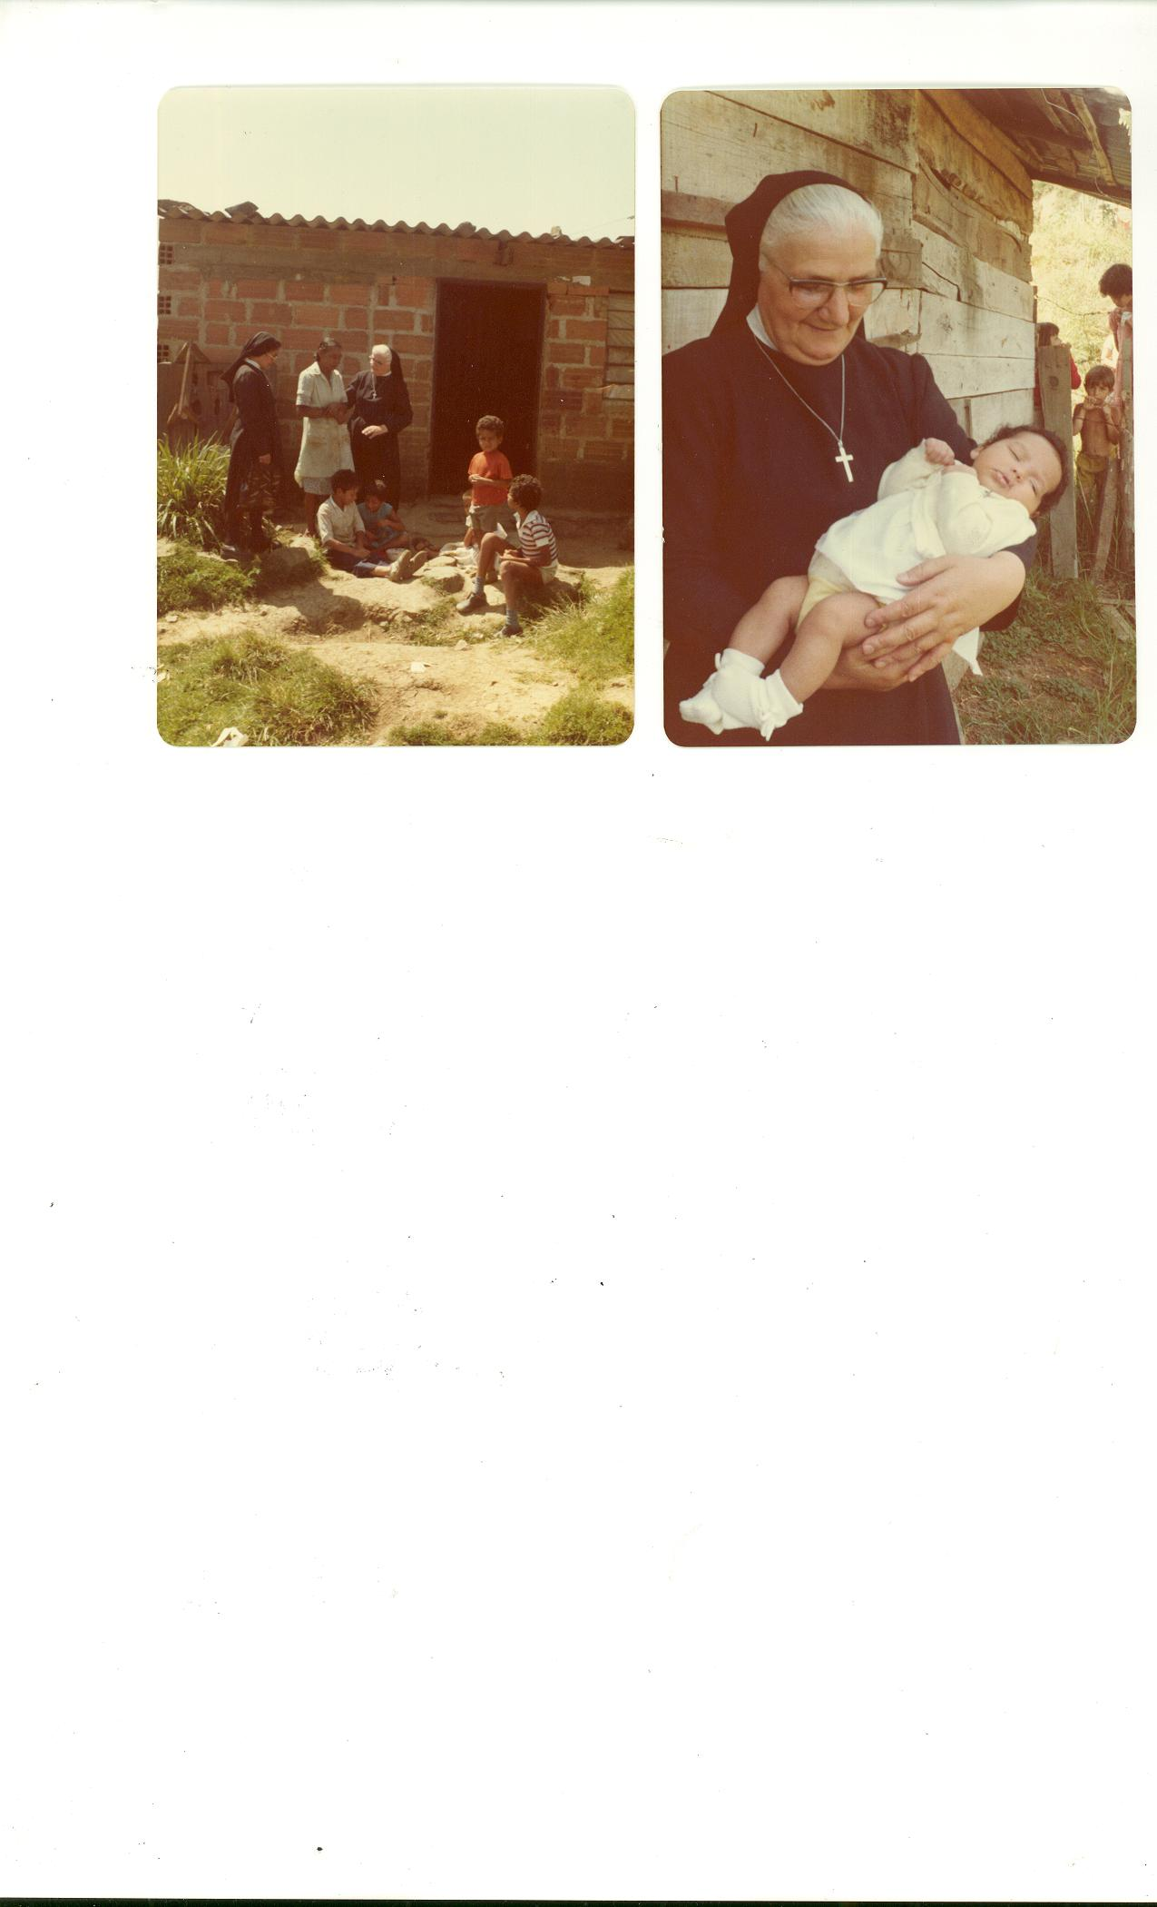
El Apostolado en Barrio Paris
En este Barrio hay muchas necesidades se ve como las Hermanas atienden a los mas necesitados están siempre dispuestas a ayudar a pesar de las dificultades que se les presentaron en ese tiempo en cuanto al transporte.

Slide 44
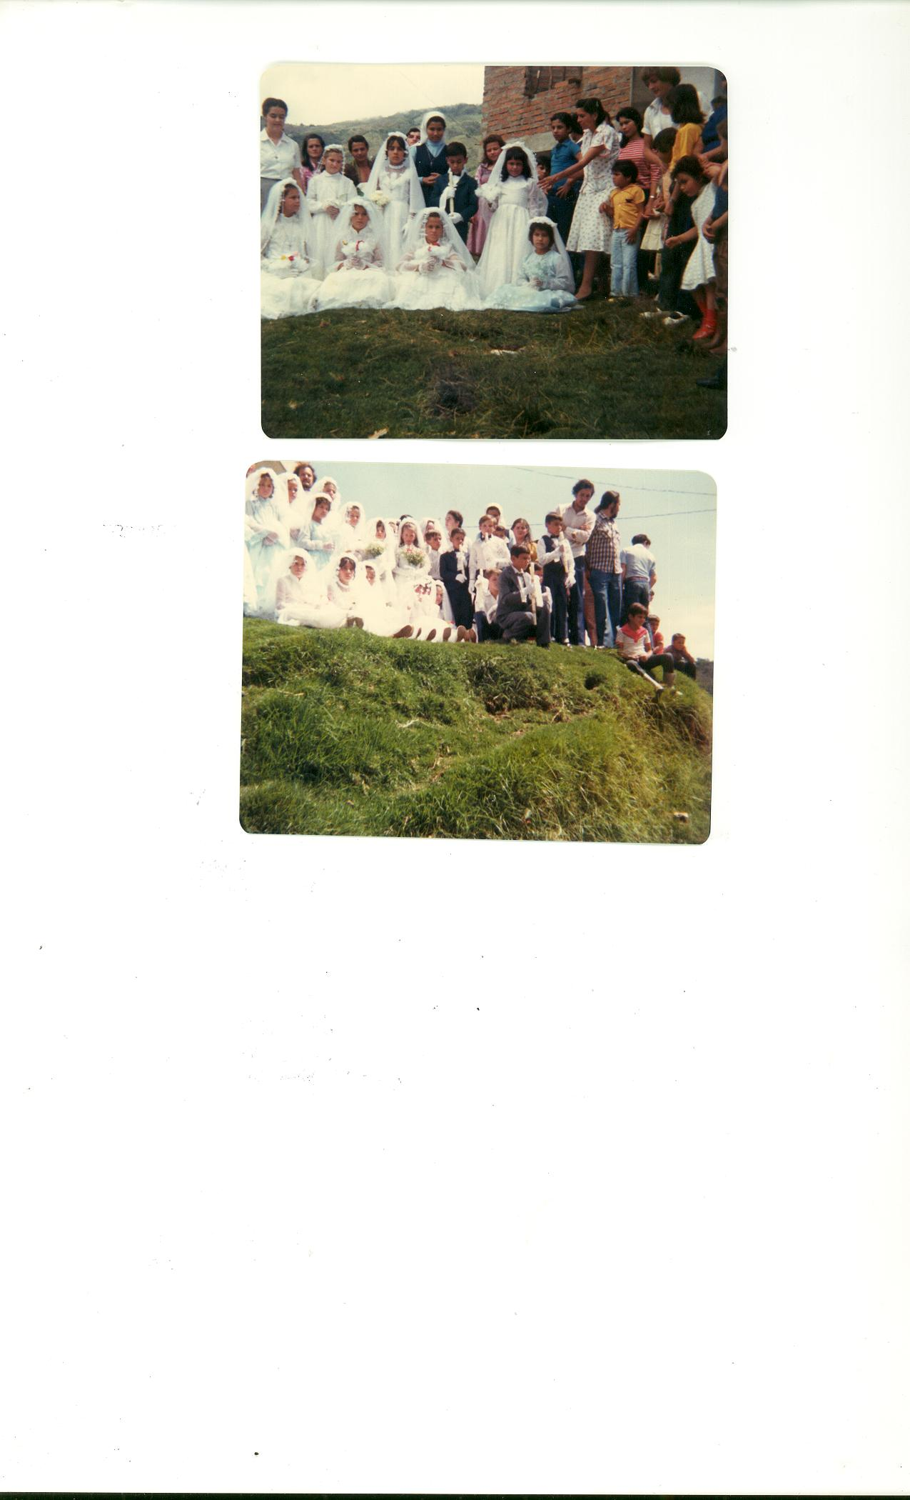
Nuestro Apostolado en San Cristóbal
Esta Apostolado es realizado por la Comunidad del Noviciado en 1980 en compañía de los Padres Vicentinos. Es largo el camino para llegar hasta las diferente veredas pero siempre lo logran con la fortaleza del señor

Slide 45
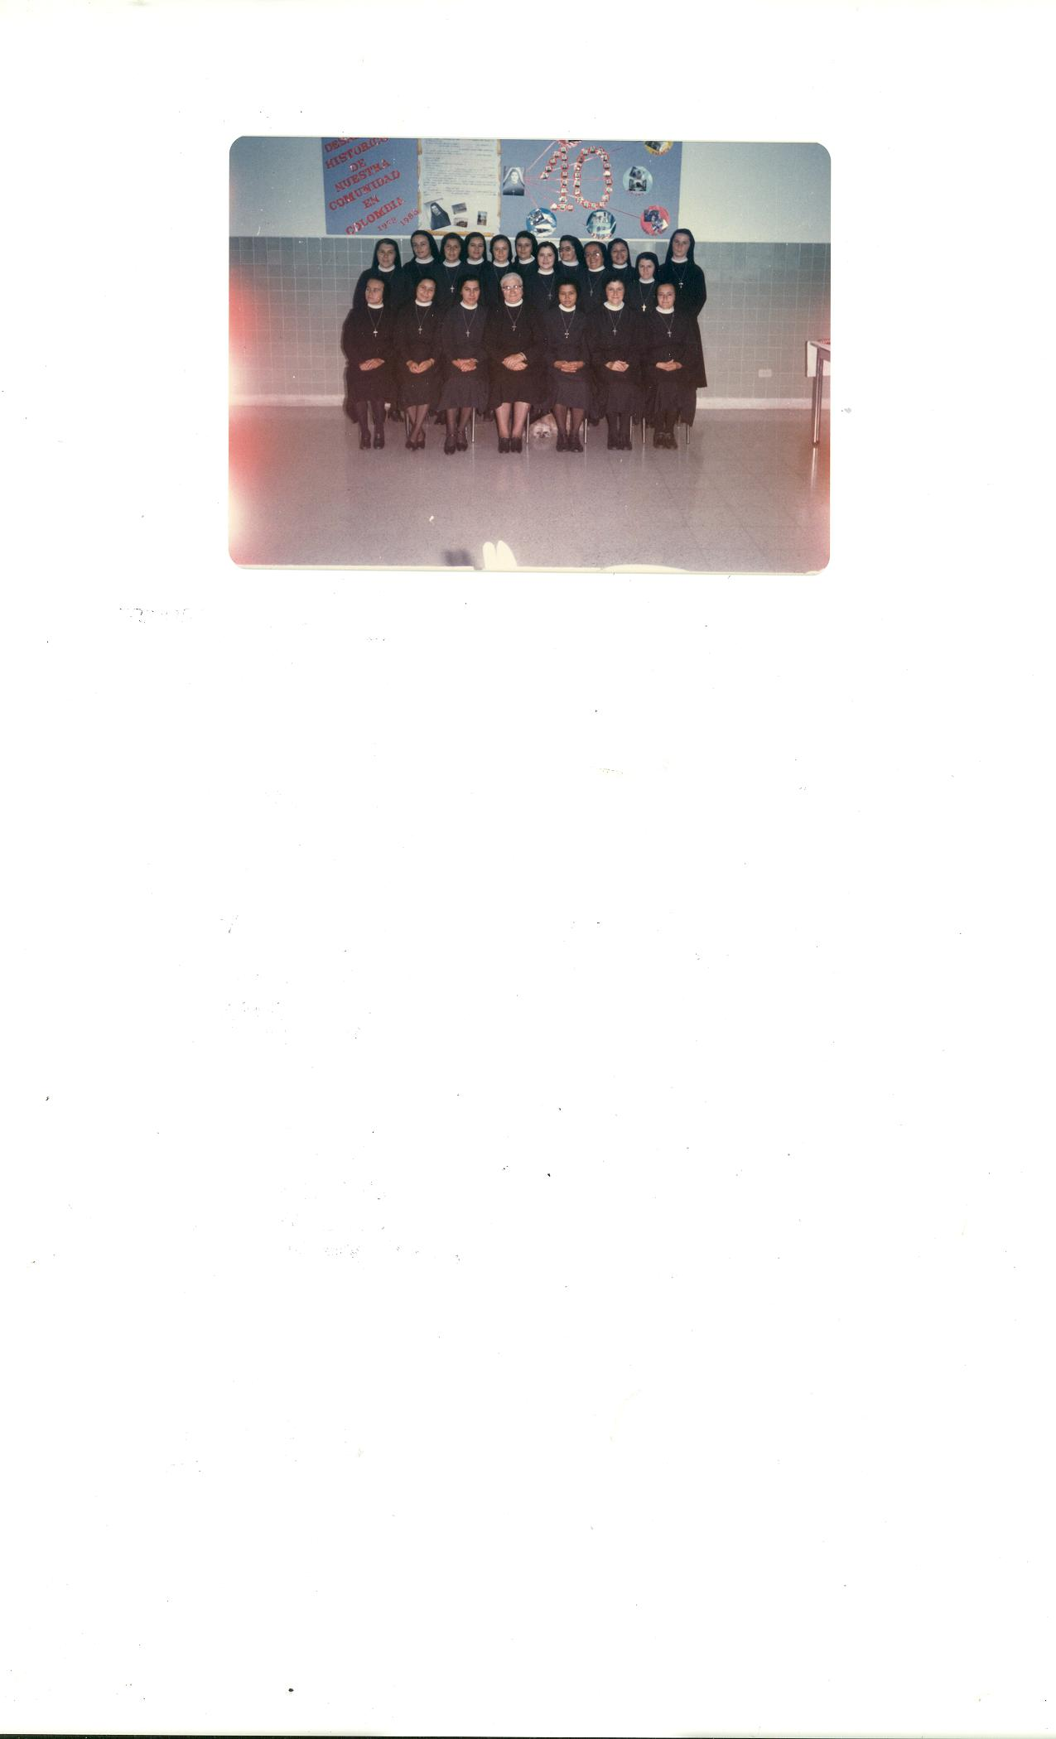
Decimo Aniversario de la fundación en Colombia
Este gran acontecimiento sucedió el día 2 de Julio de 1983.Siervas De María Dolorosa festeja los diez años de trabajo con empeño de todas las Hermanas especialmente de las fundadoras en Colombia.

Slide 46
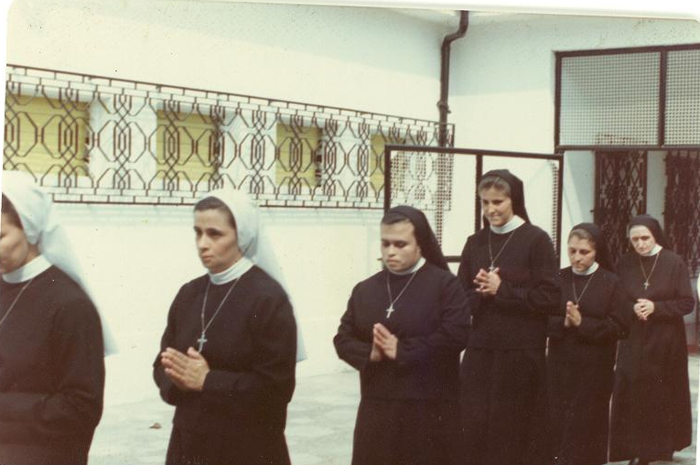
Primera Profesión Perpetua en la Comunidad en Colombia: Realizada el 19 de Marzo de 1983

Slide 47
ELLAS SON EL FRUTO DE LOS ESFUERZOS DE NUESTRAS FUNDADORAS Y SUPERIORAS QUE DEJÁNDOLO TODO HAN DECIDIDO GENEROSAMENTE VENIR A UNA TIERRA TAN LEJANA A SEMBRAR LA BUENA SEMILLA. A DIOS GRACIAS Y DESPUÉS A ELLAS POR TANTO BIEN.

